Slide 1
Lage national
10.Mai 2023

Slide 2
Überblick Kennzahlen
Bestätigte Fälle |  |  | 7-Tage Inzidenz
Gesamt | Aktive |  | Gesamt-Bevölkerung |  | Anzahl Kreis mit 7-Tage-Inzidenz > 50
+1.310 | -1.000 |  | 9 Fälle/100.000 EW |  | -1
(38.414.388) | [27.600] |  |  |  | [0/411]
Genesene | Verstorbene |  | 60 - 79 Jahre | 80+ Jahre | Anzahl Kreis mit 7-Tage-Inzidenz >100
+2.300 | +71 |  | 10 | 27 | +0
(ca.38.213.200) | (173.544) |  | Fälle/100.000 EW |  | [0/411]
Notes:
Quelle: Lagebericht (aktuelle Automatisierung), Tabelle erste Seite (Datum Impfen vom aktuellen Tag!)

Slide 3
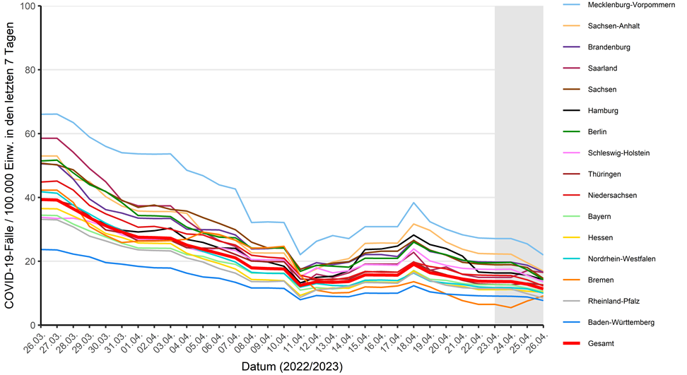
Verlauf der 7-Tage-Inzidenz der Bundesländer
Notes:
Quelle: Datei im Automatisierungsordner 7TageInz_BL_Meldedatum_LB.png oder Lagebericht (aktuelle Automatisierung) , egal ob mit oder ohne DIM(Impfen)

Slide 4
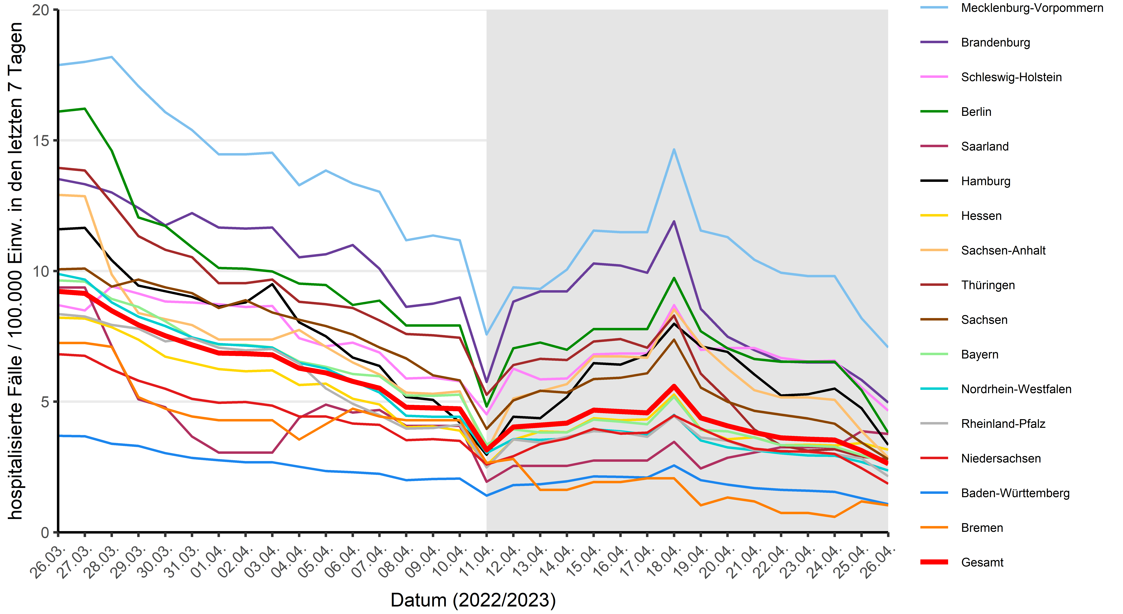
Verlauf der Hospitalisierungs-Inzidenz der Bundesländer

Slide 5
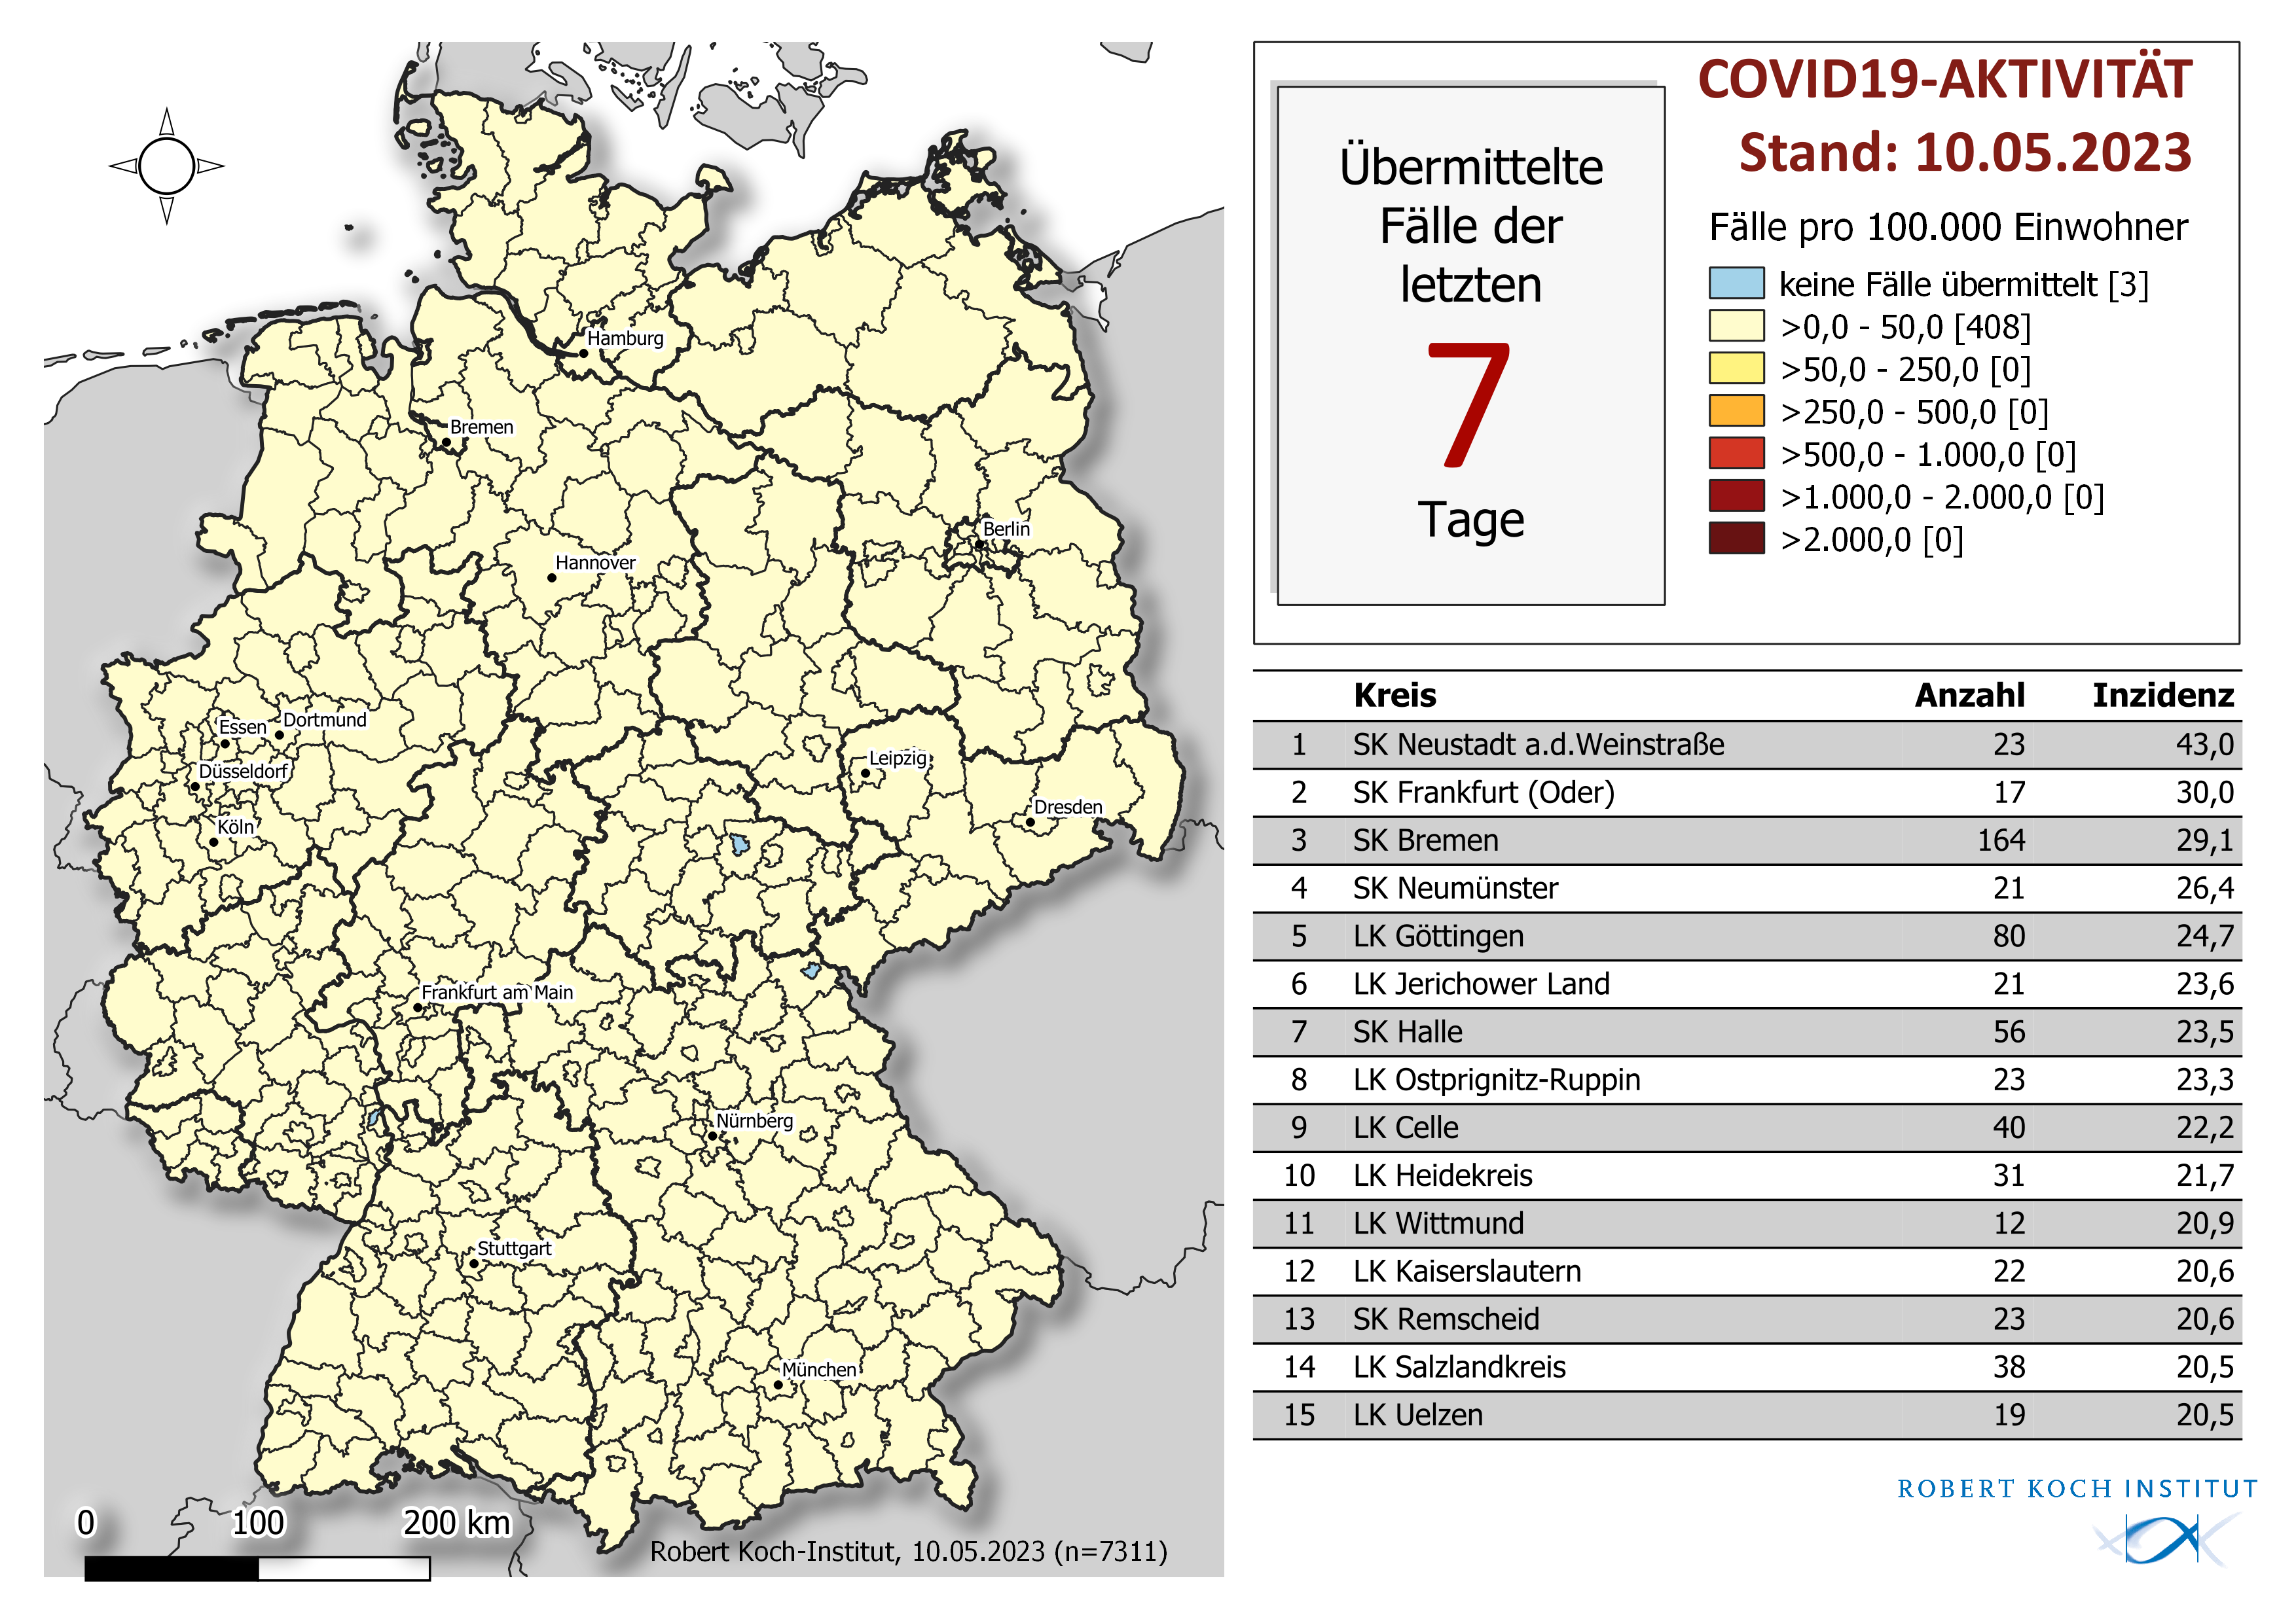
Geografische Verteilung 7-Tage-Inzidenz nach Landkreis
Notes:
Quelle: Lagebericht (aktuelle Automatisierung) oder Karten: A-Inzidenz 7 Tage

Slide 6
Notes:
Ordner heatmaps, g, Deutschland_inzidenz_heatmap.tiff (oder pdf, ist egal)

Slide 7
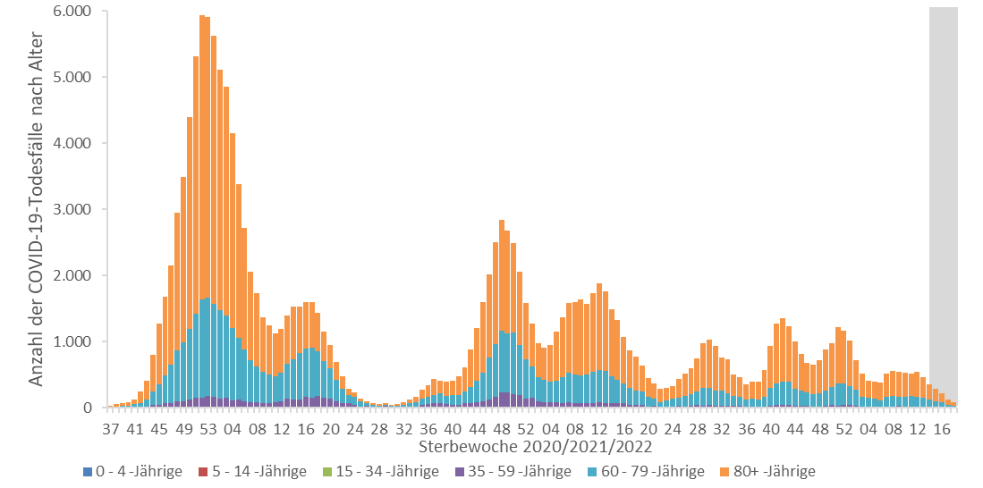
COVID-19-Fälle nach Altersgruppe und Sterbedatum
Notes:
Wochenbericht_auto Datei unter Todesfälle, Graphik (wie im Bericht)

Slide 8
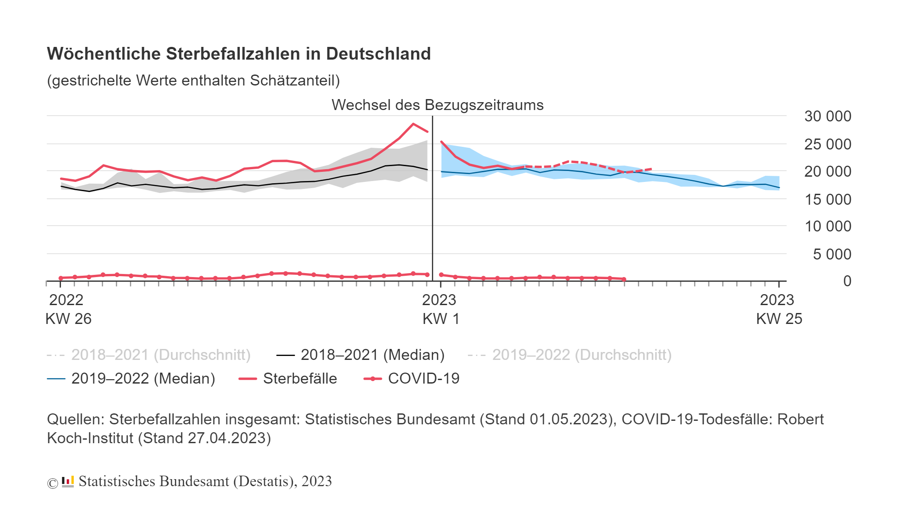
Notes:
https://www.destatis.de/DE/Themen/Querschnitt/Corona/Gesellschaft/bevoelkerung-sterbefaelle.html

